Slide 1

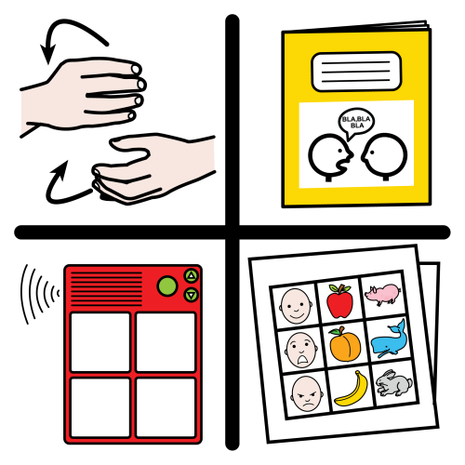














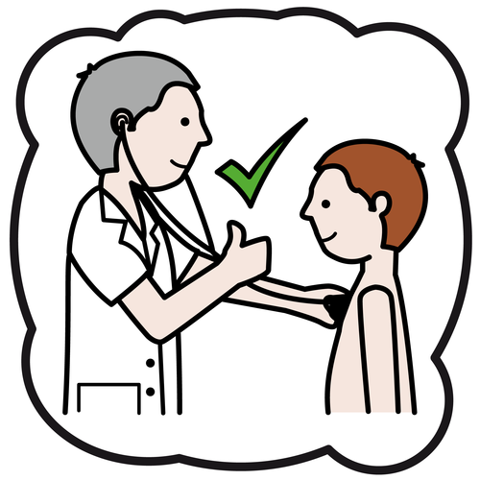


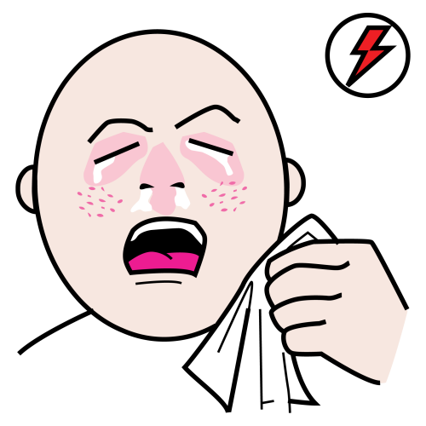

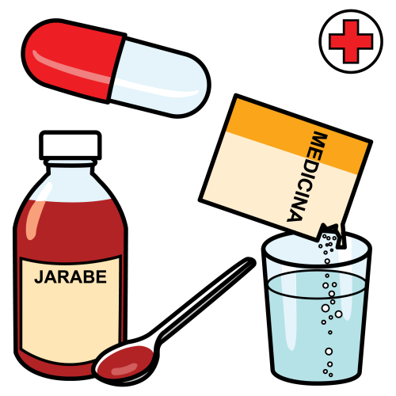






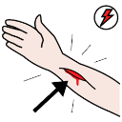







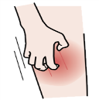





ฉันชื่อ…….
คุณสามารถช่วยฉันสื่อสารได้โดย……
วันเกิดของฉัน คือ….
ชื่อเล่น…….
ฉันจะสื่อสารอย่างไร……….
คุณเข้าใจผิด
เกือบจะใช่
คุณเข้าใจแล้ว
ถามฉันด้วย
คำถาม ใช่/ไม่ใช่
ที่อยู่ของฉัน
How I communicate….
กรณีฉุกเฉินกรุณาติดต่อ
ชื่อคุณหมอของฉัน:
ชื่อและเบอร์โทรครอบครัวของฉัน:
ชัดชเ
สิ่งที่ฉันชอบ
การมองเห็นของฉัน…….
การได้ยินของฉัน………
สิ่งที่ฉันไม่ชอบ
ข้อมูลด้านการแพทย์
การเคลื่อนไหวของฉัน…
เบอร์โทรศัพท์ของฉัน:
ลักษณะที่เป็น:
ภูมิแพ้:
ยาที่ใช้:
สิ่งที่ฉันต้องเอาไว้ติดตัวตลอดเวลาคือ…
ID:
ข้อมูลอื่นๆ:
อีเมล:
ไม่สบาย
เจ็บ
อึดอัด
ร้อน
Thai language In Case of Emergency (ICE) cards adapted with permission http://communikate.equalitytime.co.uk
ใช่
ฉันหลงทาง
อ่าน
ไม่ใช่
Rajanagarindra Institute of Child Development
Chiang Mai, Thailand
ไข้
ปวด
คัน
หนาว
ไม่มีคำในนั้นที่ฉันอยากพูด
ฉันไม่เข้าใจ
เขียน
ช่วย
Augmentative & Alternative Communication
AAC Clinic
in collaboration with RICD
Wheelchair Distribution Team

Slide 2
































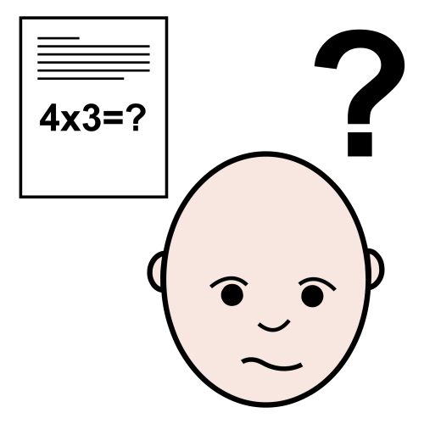





















































ฉัน/หนู
เธอ
เขา
ผู้ใหญ่
ครอบครัว
พ่อ
แม่
พี่
อะไร
เมื่อไหร่
ที่ไหน
ทำไม
ผู้ชาย
ผู้หญิง
เพื่อน
เด็ก
แฟน
ลูก
น้อง
ใคร
เท่าไหร่
ได้ไหม
อันไหน
ไป
ไม่
ทำ
ดู/มอง
มี
ส่ง/ให้
หยิบ
ขึ้น
อยากถามว่า
มีปัญหา
ได้
รู้
เอา / อยาก
มานี่
ฟัง/ได้ยิน
หา
เปลี่ยน
วาง
ลง
อีกครั้ง
รอ
ต่อไป
ฉันไม่รู้
อีก
เหมือน
ง่าย
ดี/เก่ง
ใหญ่
มาก
แข็ง
เร็ว
เกี่ยวกับ
สิ่งของ
รู้สึก
อาหาร/เครื่องดื่ม
ไม่ดี
เสร็จแล้ว
ไม่เหมือน
ยาก
เล็ก
น้อย
นุ่ม
ช้า
ศาสนา
พาหนะ
สี
สถานที่
กลับ
กับ
อันนี้
ใกล้
ตอนเช้า
ตอนบ่าย
ตอนเย็น
กี่โมง
กิน
พัก
ห้องน้ำ
อาบน้ำ
บ้าน
โรงพยาบาล
ไปเที่ยว
ไกล
เมื่อวาน
วันนี้
พรุ่งนี้
ตอนนี้
คุยกัน
นอน
ทำเอง
ช่วย

